Slide 1


顧客知覺價值對
環保服飾購買意願之影響
E0872717 洪新雅
E0976978 黃巧鈞
E0977065 莊景安
E0875589 劉真凜
E0763535 杜佳真
指導教授：陳睿昱 教授

Slide 2
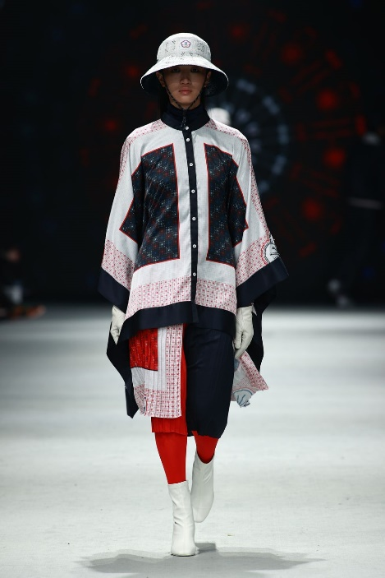
摘要
Summary
各國政府開始擬定相關的環境保育之政策，隨著消費者環保意識之增長，企業皆開始朝ESG策略發展
紡織業針對環保服飾製作流程進行轉型，並附上環保服飾的綠色履歷
主要研究對象
19~25歲
具大專院校學歷
消費次數4~6次/年
消費金額達1000~3000元/月
女性消費者

Slide 3
摘要
Summary
研究目的
探討消費者知覺價值對環保服飾購買意願之影響
研究結果
情感價值和知識價值相較經濟價值更為重要
給未來研究者之建議
增加感性層面之變數及增加樣本數
給業者之建議
為每件環保服飾增加綠色履歷，讓消費者買到環保附加價值，並獲得內心滿足
關鍵字
環保服飾、企業ESG策略、綠色履歷、情感價值、經濟價值、知識價值、購買意願

Slide 4
研究動機和目的
Study background and purpose
研究動機
《巴黎協議》目標於2050年達成時尚產業零排放
ESG成未來投資趨勢
垃圾變黃金，如何將資源最大化有效利用
探討及研究紡織業轉型的具體作法
研究目的
探討情感型知覺價值對環保服飾購買意願之影響
探討經濟型知覺價值對環保服飾購買意願之影響
探討知識型知覺價值對環保服飾購買意願之影響

Slide 5
文獻探討
Literature review
綠色轉型之發展
《巴黎協議》目標於2050年達成時尚產業淨零排放，並於2030年先行減少排放量百之30，各國擬定相關政策
企業ESG策略
概念為環境保護、社會責任、公司治理，95%的消費者希望企業關注及重視ESG政策，並且有61%的消費者更願意購買有將 ESG 納入品牌策略的企業產品

Slide 6
文獻探討
Literature review
環保服飾製作成本與研發成本都難以與一般成衣做競爭
為販售環境友善之理念，希望消費者透過對環保服飾製成來源與生產方式之了解，讓消費者有買到環保附加價值的心理滿足
綠色履歷
回收站
瓶磚廠
瓶片(加熱溶解)
酯粒
抽紗(聚酯纖維)
織布
環保服飾

Slide 7
問卷構面定義及衡量題項
Survey techniques
學者
定義
構面
衡量題向
Sheth, Newman, and Gross
(1991)
消費者的購買行為主要受到功能價值、社會價值、情感價值以及知識價值之影響
情感價值
我認為穿著環保服飾會讓我感到滿足
我對新型的綠色消費概念感到好奇
我認為穿著環保服飾會讓我感到快樂
知識價值
為了保護環境，我更願意了解有環保標章的衣服
對我來說了解環保服飾的布料來源是很重要的
我需要了解環保衣物的製作過程
我希望透過綠色纖維履歷，了解環保服飾的故事性
Zeithaml
(1988)
消費者在付出與獲取之間，對產品效用的整體評估
經濟價值
我會因環保服飾有促銷而願意購買
我願意通過回收衣物拿到折價券
我希望環保衣物能在環保相關節日有促銷活動
最終的消費行為與是否願意向他人推薦等舉動
購買意願
即使採用環保材質(如：永續纖維)使產品價格提高，我仍願意購買
服飾上有明顯的環保標誌，會提高我想購買的意願
就算環保服飾不像其他商品美觀，我依然會支持並且回購
我會向親戚、朋友推薦環保服飾

Slide 8
研究流程及研究架構
Study Process and Conceptual Framework
流程圖
研究架構
研究動機及目的
文獻蒐集與探討
研究構面之探討
擬定問卷衡量題項
資料蒐集及統計方法
問 卷 分 析
結 論 與 建 議
情感價值
購買意願
經濟價值
知識價值

Slide 9
資料蒐集及分析工具
Data collection and Analysis tools
本研究利用SPSS作為問卷分析工具，第一部分為基本資料及消費習慣之調查，採敘述統計分析，依百分比進行分析統整，解釋收回樣本的資料結構
問卷調查方式
李克特式五點量表(本研究問卷第二及第三部分)
計分方式
依「非常不同意」、「不同意」、「普通」、「同意」、「非常同意」，分別給予1、2、3、4、5分
分析方法
探索性因素分析 Exploratory factor analysis, EFA
迴歸分析 Regression, REG
驗證性因素分析 Confirmatory factor analysis, CFA
信度分析 Reliability Analysis
效度分析 Validity Analysis

Slide 10
研究結果
Results
百分比
題項
內容
性別
男
20%
女
80%
年齡
18歲以下
4%
19~25歲
91%
26~35歲
3%
36~45歲
1%
45歲以上
1%
教育程度
高中職以下
1%
高中職
10%
大專院校
87%
研究所
2%

Slide 11
研究結果
Results
內容
百分比
每月平均購買
服飾金額
1000元以下
40%
1000~3000元
47%
3000~5000元
10%
5000元以上
3%
每年消費在服飾
多少次數
1~3次
26%
4~6次
30%
7~9次
25%
10~12次
18%

Slide 12
研究結果
Results
表4-4 迴歸分析
變數
內容
模型一
購買意願
模型二
購買意願
控制變數
性別
0.03
-0.24
年齡
0.08
0.01
教育程度
-0.18
-0.14
每月平均購買服飾金額
0.18
0.04
每年消費在服飾多少次數
-0.04
-0.06
前置變數
知覺價值:情感
-
0.57**
知覺價值:經濟
-
-0.08
知覺價值:知識
-
0.07*
P<0.05* P<0.01**
情感價值和知識價值相較經濟價值更為重要

Slide 13
結論與建議
Conclusion and Suggest
本研究因時間關係，所蒐集之樣本數落有不足，主要分析研究族群為19~25歲，具大專院校學歷，且消費次數為4~6次/年，消費金額達1000~3000元/月之女性消費者。
知覺價值之三項購面中「情感價值」、「知識價值」對購買意願具有正向顯著的影響，而「經濟價值」購面對購買意願則不具有影響效果，故說明消費者在購買環保服飾時感性層面高於理性層面。
給業者的建議
公司及服飾品牌朝ESG策略發展，將有助於消費者對該品牌之支持，並在購買及穿著時獲得滿足
將綠色履歷普及化，布料選用也以天然為主

Slide 14
結論與建議
Conclusion and Suggest
後續研究方向之建議
未來研究者可針對各不同族群做針對型的個別研究，像是大學生、時尚產業業者、環保人士、樂活族等
增加更多的感性層面知覺價值來進行驗證及分析

Slide 15
謝謝聆聽/THANKS

